Slide 1
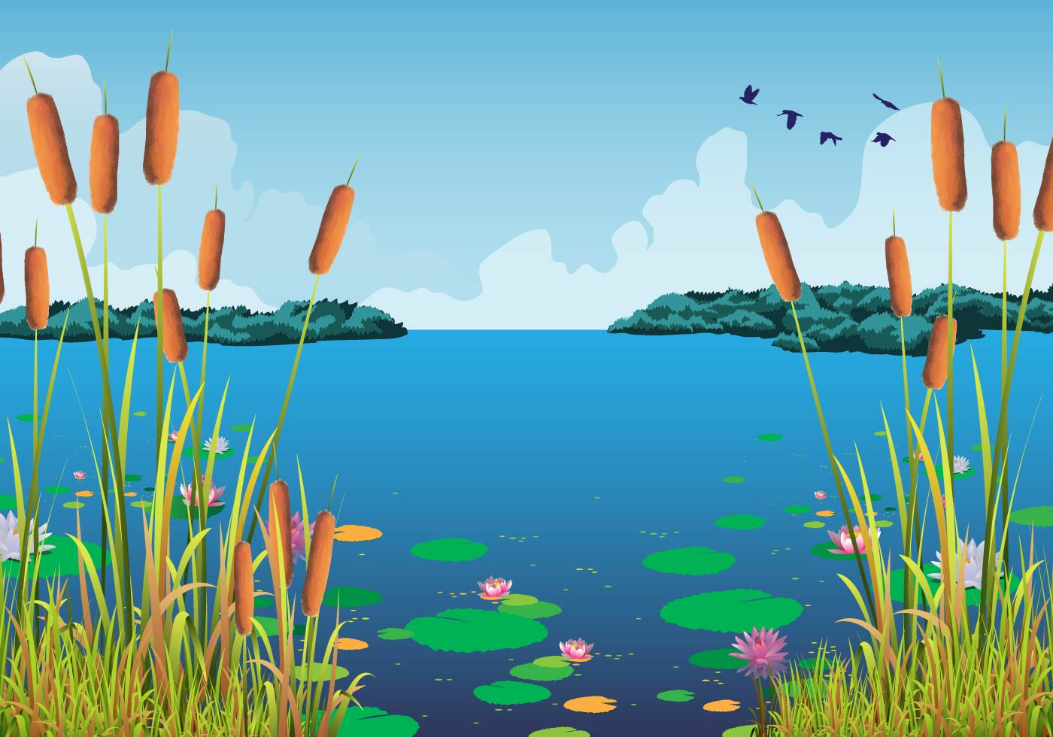
Экологическая сказка
«Как два братца озеро спасли»

Slide 2
Сказка «Как два братца озеро спасли»
Жили-были два братца на берегу озера «Пестрое». Звали их Мерлин и Артур, им было по 12 лет. Мерлин был добрым волшебником, а Артур любил животных и любил купаться в чистом озере. Они всегда очищали берег озера от мусора. И вот однажды они уехали летом на каникулы к бабушке на море. А в это время на озере появились плохие мальчики, которые бросали железки, палки, пакеты в озеро, щелкали семечки, бросали бутылки в воду. И озеро стало грязным: рыбкам стало плохо и стали они призывать на помощь своих друзей. Но их никто не слышал…. Рыбки начали погибать. Вернулись Мерлин с Артуром с отдыха и увидели, что озеро стало грязным, вода темной, плохо пахло, и люди перестали в нем купаться. Решили ребята спасти озеро. Мерлин своей магией поднял весь мусор в воздух и сложил в огромный мусорный бак. Разозлились Мерлин с Артуром и захотели они мальчишек наказать. Мерлин превратил их в рыбок, которые должны были очищать озеро. Все люди говорили им спасибо. Добро всегда побеждает зло! Без воды люди не смогут жить, давайте ее беречь!

Slide 3
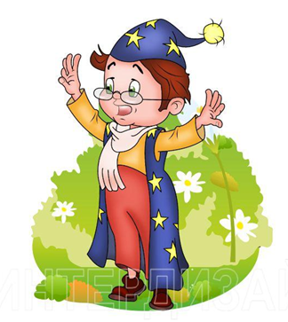
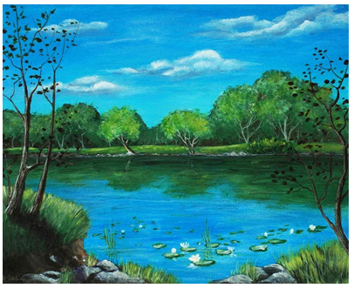
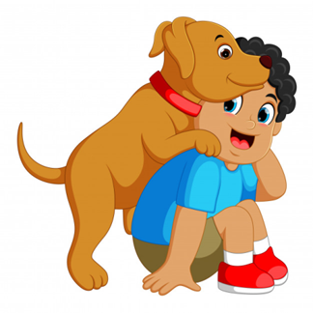
На берегу озера «Пестрое» жили-были два братца Мерлин и Артур, им было по 12 лет.

Slide 4
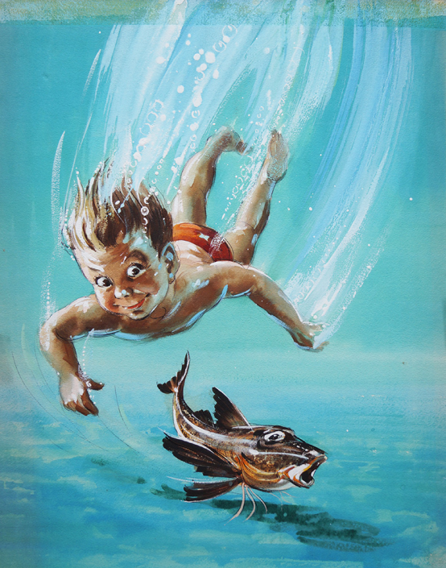
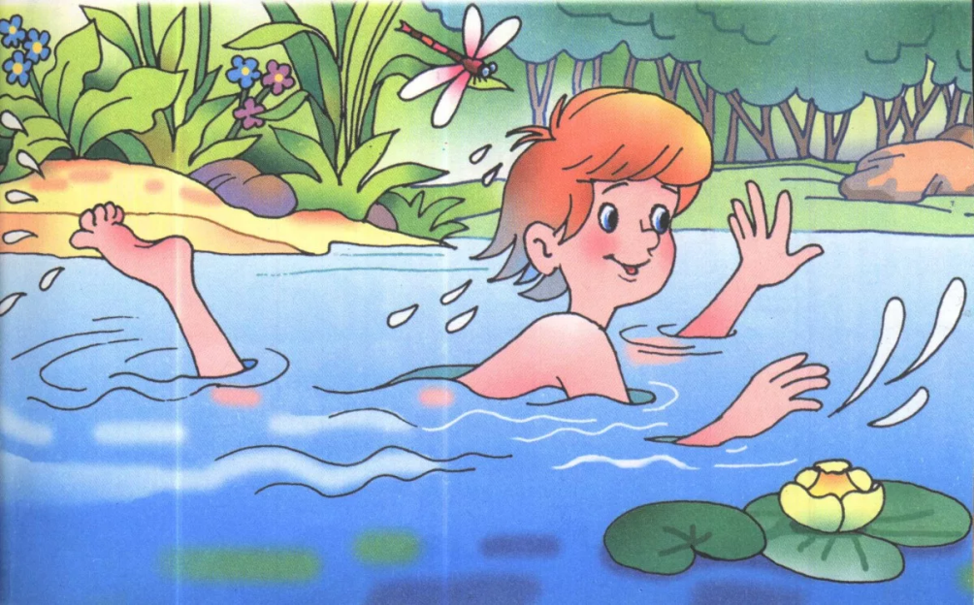
Мерлин был добрым волшебником.
Артур любил животных .
Братья любили гулять на берегах озера, купаться в его прозрачной воде
и наблюдать за обитателями этого прекрасного места.

Slide 5
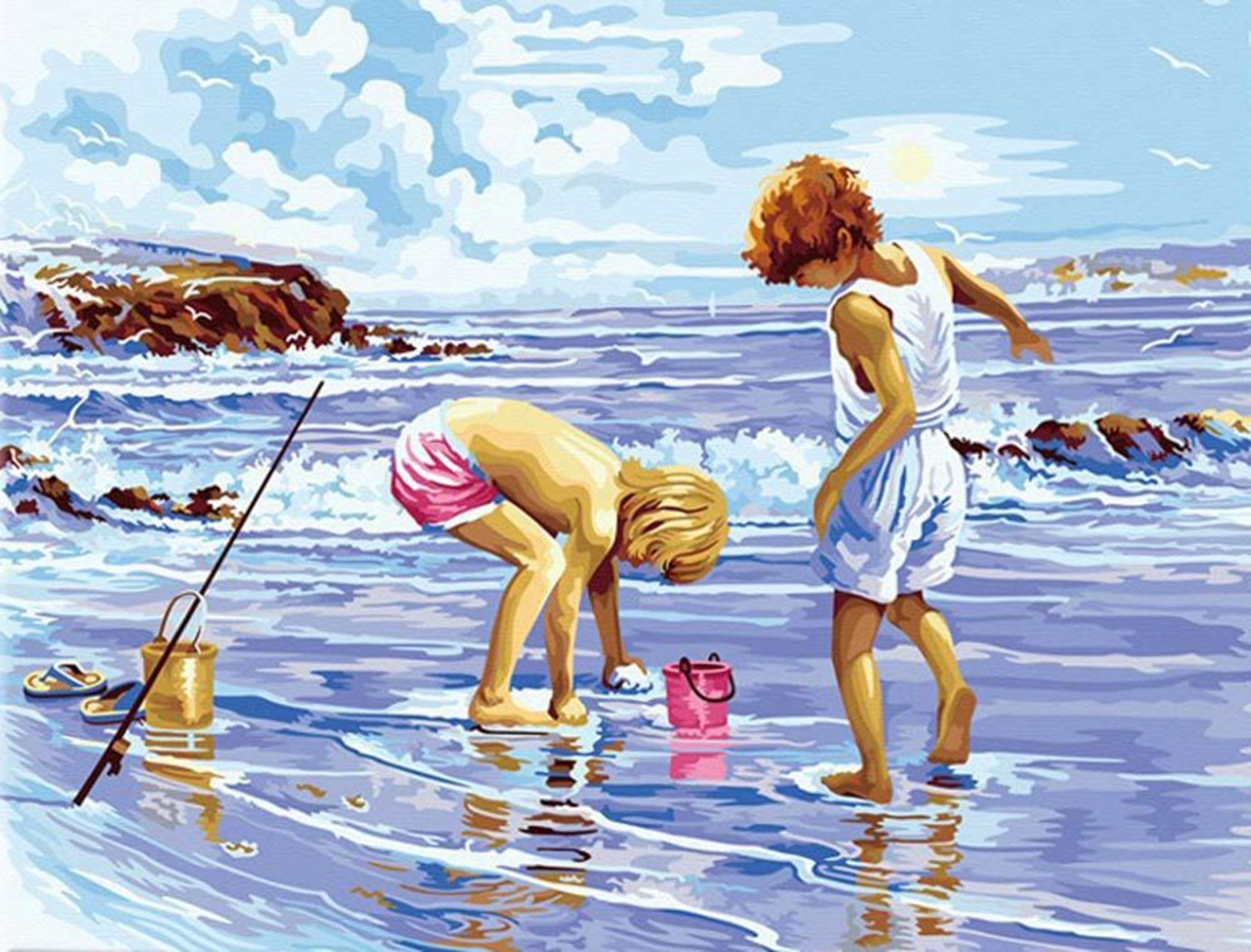
Они всегда поддерживали чистоту берегов, следили за тем, чтобы никто не разводил костры под деревьями и не включал громкую музыку.
И вот однажды они уехали летом на каникулы к бабушке на море.

Slide 6
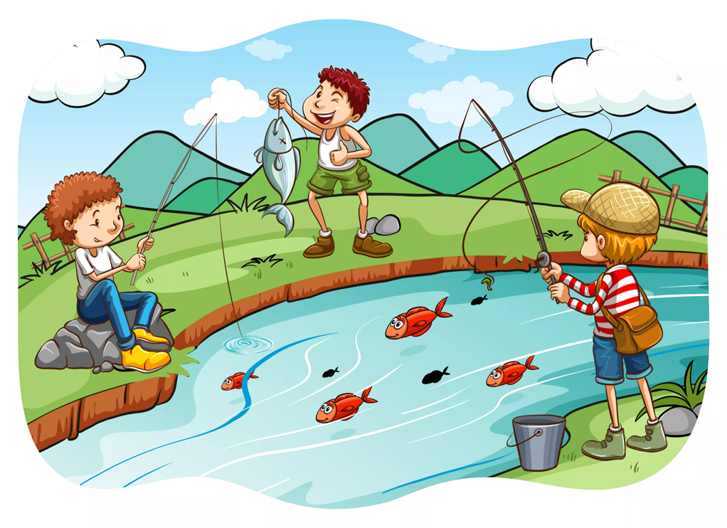

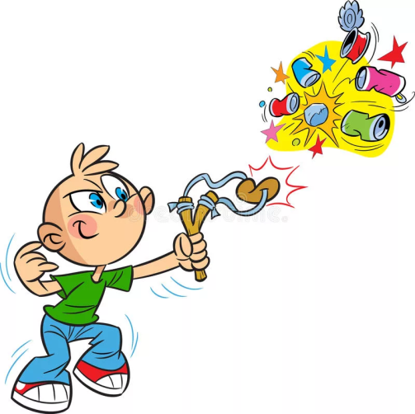
А в это время на озере появились плохие мальчики, они стреляли из рогаток и бросали в воду консервные банки, бутылки, палки, пакеты.

Slide 7
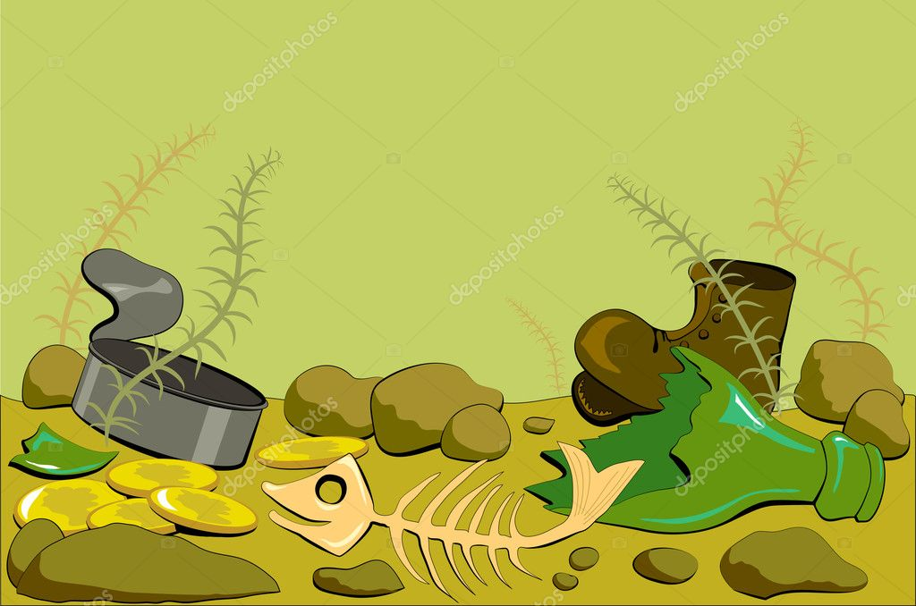
И озеро стало грязным!
Рыбки начали задыхаться!

Slide 8
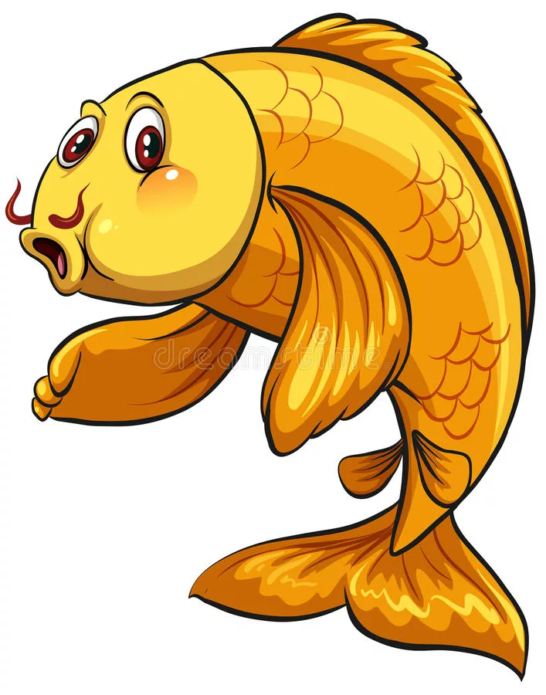

Они обратились за помощью к своим друзьям.
Но никто их не слышал….

Slide 9
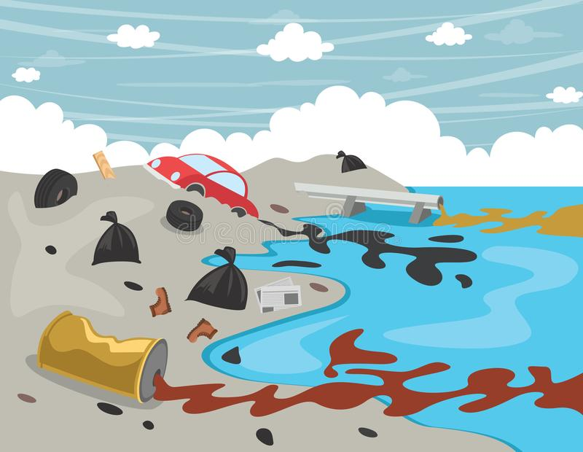
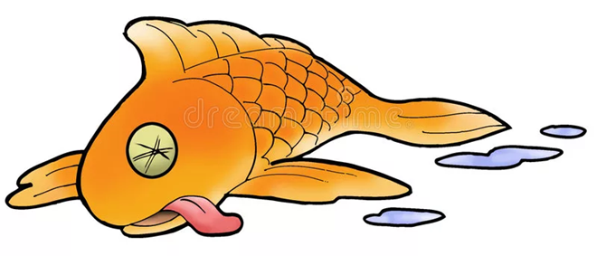
Время шло и рыбки начали гибнуть. Вернувшись от бабушки, Мерлин с Артуром увидели, грязное озеро, с мутной и дурно пахнущей водой, берега, заваленные мусором.

Slide 10
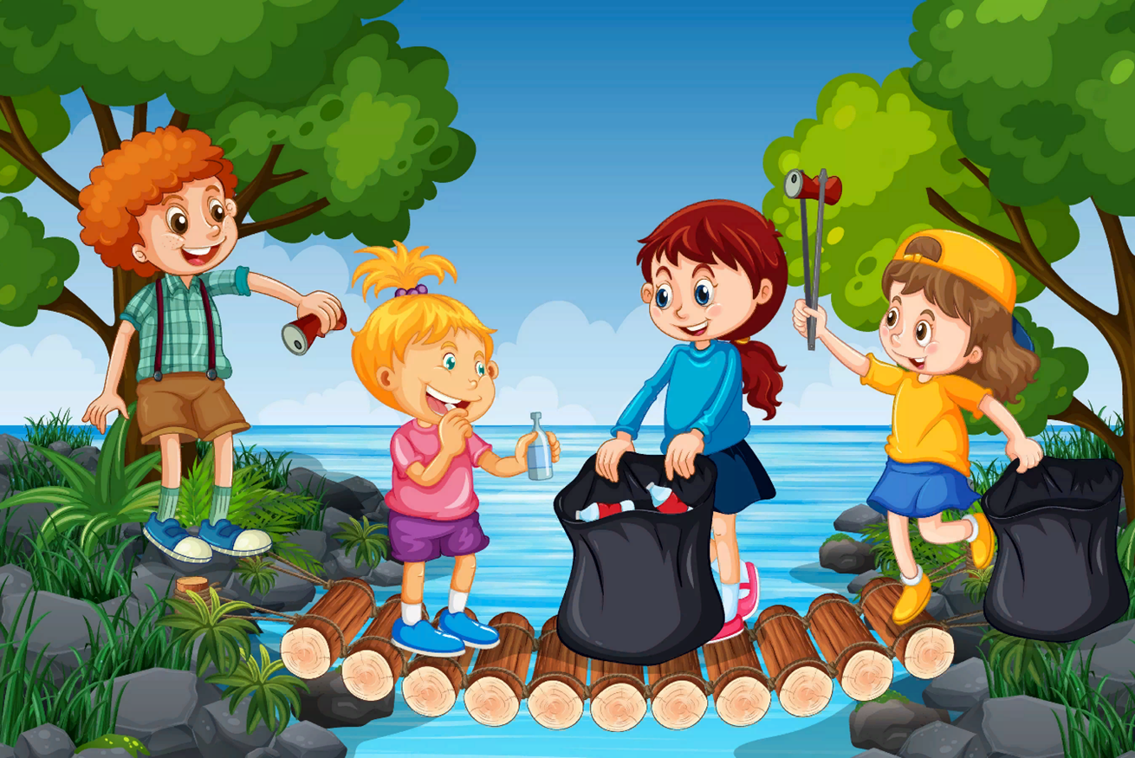
Решили ребята спасти озеро! Мерлин своей магией поставил на берег большой мусорный бак. Братья пригласили друзей и вместе дружно очистили берега от мусора.

Slide 11



Посоветовались Мерлин с Артуром и решили наказать хулиганов.
Мерлин превратил их в рыбок, которые должны были очищать озеро.

Slide 12


Люди от всей души благодарили их.
Настоящий человек не оставляет за собой мусор. Сохраняет чистоту природных ландшафтов.
Добро всегда побеждает зло!
Рыбки и другие обитатели озера были счастливы!
Без чистой воды люди, животные и растения не смогут жить, давайте ее беречь!
Автор Глеб Гончаров 1 «б» класс .

Slide 13
Задание. Сочини экологическую сказку вместе с родителями и расскажи друзьям.

